Slide 1

Chương IV. HỆ THỨC LƯỢNG TRONG TAM GIÁC VUÔNG

Slide 2
KHỞI ĐỘNG
THỂ LỆ TRÒ CHƠI: “AI NHANH HƠN?”
Quay vòng may mắn, ngay tên bạn nào, bạn đó chọn mảnh ghép cho mình.
Trả lời trong khoảng thời gian nhất định.
Bạn trả lời nhanh và đúng nhất sẽ được tích 1 điểm cộng và lật 1 mảnh ghép.
Bạn trả lời đúng câu hỏi lớn sẽ được tặng cộng 1 điểm.

Slide 3



AI NHANH HƠN?
HOÀNG BÁCH
HOÀNG DƯ
MỸ DUYÊN
GIA BẢO
NGƯỠNG ĐẠT
PHÚC ANH
HÀ GIANG
BẢO HÂN
HOÀI AN
HUỲNH .G.HÂN
HẢI YẾN
NG GIA HÂN
MỸ DUYÊN
HOÀNG HIẾU
THẢO MY
MẠNH HÙNG
THANH TRÚC
NHƯ HUYỀN
VĂN VINH
VĨNH HƯNG
MINH TÙNG
TUẤN KIỆT
QUỲNH TRÂM
QUỲNH LINH
NHẬT NAM
THẾ LONG
QUAY
THANH THÚY
BẢO LY
MAI PHƯƠNG
KHÁNH LY
QUỲNH LINH
THẢO LY
HOÀNG HIẾU
MINH MẪN
PHÚC ANH
THẢO MY
HOÀNG BÁCH
NHẬT NAM
HẢI YẾN
KIM NGÂN
VĂN VINH
ÁNH NGỌC
TƯỜNG VÂN
PHƯƠNG NGỌC
MINH TÙNG
PHƯƠNG NHI
THANH TRÚC
YẾN NHI
QUỲNH TRÂM
QUỐC PHONG
MINH THƯ
SĨ PHÚ
THANH THÚY
HỒNG PHÚC
HỒNG THU
HỮU PHƯỚC
MINH THIỆN
ĐAN THANH
THANH THANH
MAI PHƯƠNG
NEXT

Slide 4

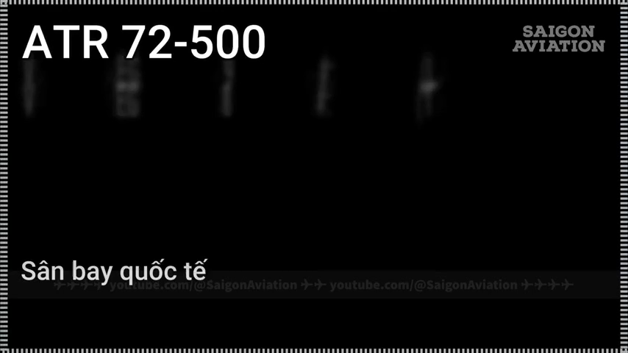

Video sau mô tả điều gì?
1
2
1
2
4
3
4
3
NEXT

Slide 5
Câu 1. Cho tam giác DEF vuông tại D như hình vẽ. Xác định cạnh đối, cạnh huyền, cạnh kề của góc E?
Huyền
Đối
HẾT GIỜ
Kề
Quay về

Slide 6
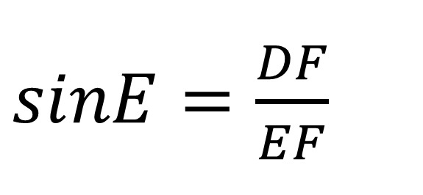
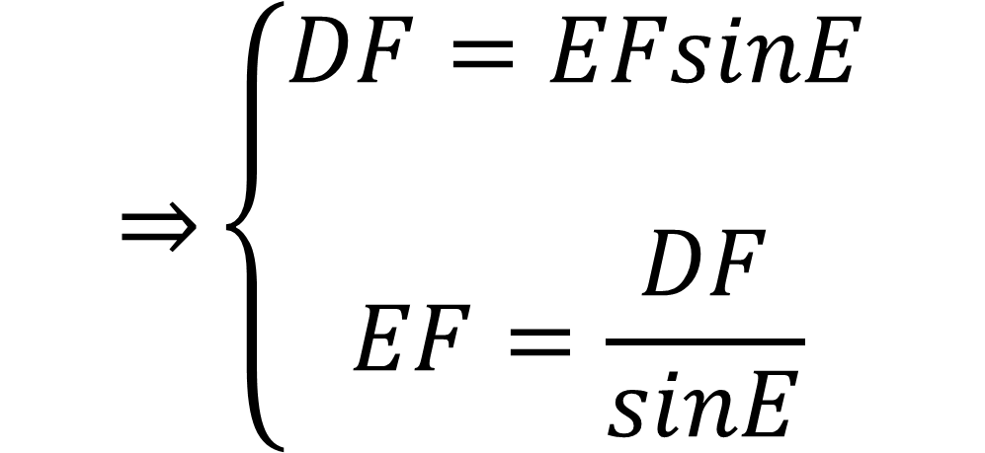
Câu 2. Cho tam giác DEF vuông tại D như hình vẽ. Viết công thức tính sin E ?
$sinE=\frac{DF}{EF}$
Huyền
Đối
$$\underset{⇒}{}\left\{\begin{aligned}DF=EFsinE \\ \\ EF=\frac{DF}{sinE}\end{aligned}\right.$$
Kề
HẾT GIỜ
Quay về

Slide 7
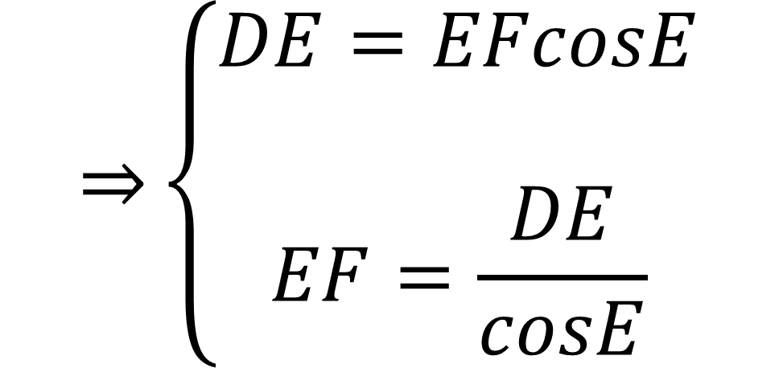
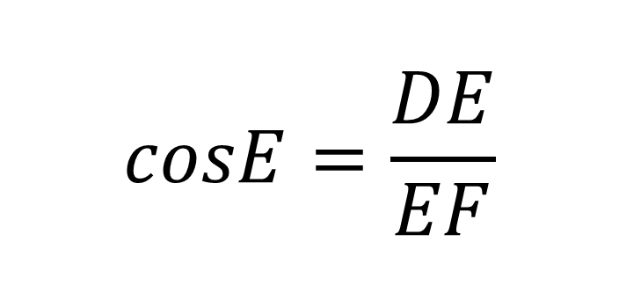
Câu 3. Cho tam giác DEF vuông tại D như hình vẽ. Viết công thức tính cos E?
$$cosE=\frac{DE}{EF}$$
Huyền
Đối
$$\underset{⇒}{}\left\{\begin{aligned}DE=EFcosE \\ \\ EF=\frac{DE}{cosE}\end{aligned}\right.$$
Kề
HẾT GIỜ
Quay về

Slide 8
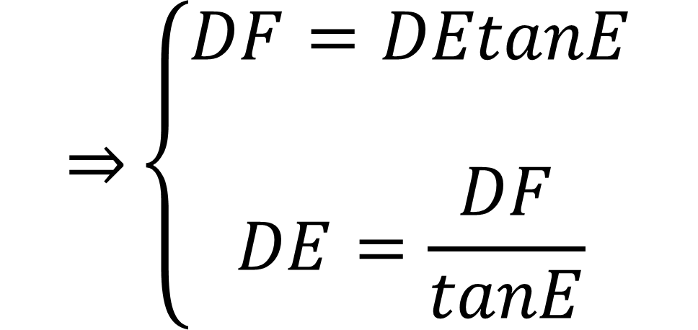

Câu 4. Cho tam giác DEF vuông tại D như hình vẽ. Viết công thức tính tan E?
$$tanE=\frac{DF}{DE}$$
Huyền
Đối
$$\underset{⇒}{}\left\{\begin{aligned}DF=DEtanE \\ \\ DE=\frac{DF}{tanE}\end{aligned}\right.$$
Kề
HẾT GIỜ
Quay về

Slide 9
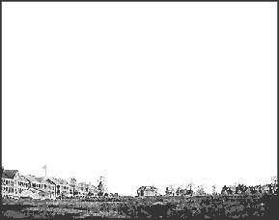


t = 1,2phút
B
V=500km/h
A
H
Bài toán mở đầu: Một chiếc máy bay bay lên với vận tốc 500km/h. Đường bay lên tạo với phương nằm ngang một góc 30⁰. Hỏi sau 1,2 phút máy bay bay cao được bao nhiêu kilomét theo phương thẳng đứng ?

Slide 10
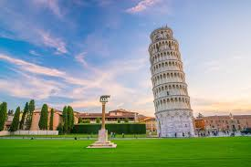
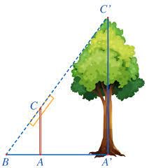

Bài 3: ỨNG DỤNG CỦA TỈ SỐ LƯỢNG GIÁC
CỦA GÓC NHỌN
Nhờ tỉ số lượng giác của góc nhọn, ta có thể tính được chiều cao của các công trình lớn và khoảng cách giữa hai điểm mà không thể đo trực tiếp được.

Slide 11
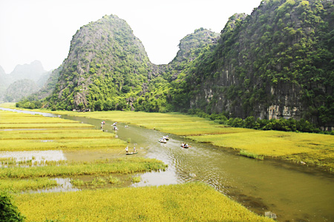
I. ƯỚC LƯỢNG KHOẢNG CÁCH
Từ xưa, người ta đã biết cách ứng dụng lượng giác để ước lượng khoảng cách. Bằng cách sử dụng tỉ số lượng giác của góc nhọn, ta có thể ước lượng khoảng cách giữa hai vị trí khi khó đo trực tiếp khoảng cách giữa hai vị trí đó.
Ví dụ 1: Xác định khoảng cách hai điểm B, C mà việc đo đạc chỉ tiến hành trên một bờ sông.
B
C

Slide 12
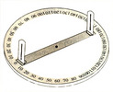
TIẾN HÀNH
Dùng giác kế đo
góc 90º tạo một
tam giác vuông
C
B
A

Slide 13
TIẾN HÀNH
Tiếp tục dùng giác kế vào
A rồi đo góc BAC
C
B
α
A

Slide 14
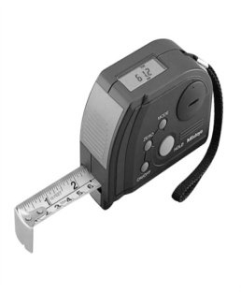
TIẾN HÀNH
Dùng thước cuộn đo
Khoảng cách A đến C
C
B
α
A

Slide 15
TỔNG KẾT
Dùng giác kế đo góc 90º tạo 1 tam giác vuông.
Tiếp tục đặt giác kế vào C rồi đo góc α = 81º
Đo khoảng cách AC = 4 m
Ta có: BC = AC.tanA = 4.tan 81º
C
B
α
A

Slide 16

Bài toán mở đầu:
t = 1,2phút
B
V=500km/h
A
H
Xét tam giác ABC vuông tại H có:
Vậy sau 1,2 phút máy lên cao được 5(km)

Slide 17
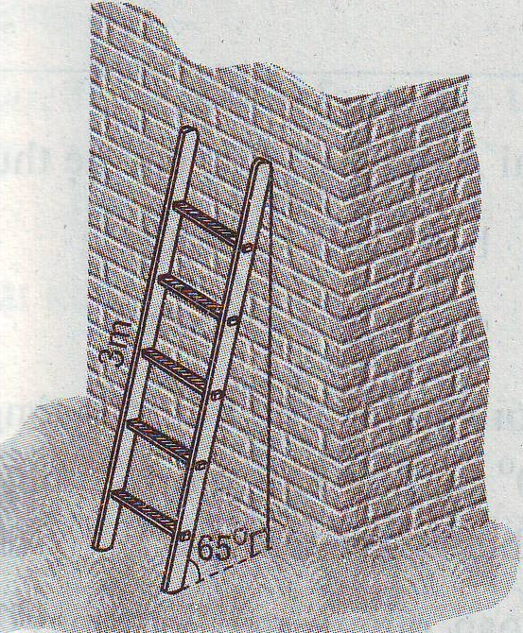
Một chiếc thang dài 3m. Cần đặt chân thang cách chân tường một khoảng bằng bao nhiêu để nó tạo với mặt đất một góc “an toàn” 65⁰ (tức là đảm bảo thang không bị đổ khi sử dụng)
3m
65º
?(m)

Slide 18
Ví dụ 2: Một chiếc thang dài 3m. Cần đặt chân thang cách chân tường một khoảng bằng bao nhiêu để nó tạo với mặt đất một góc “an toàn” 65º (tức là đảm bảo thang không bị đổ khi sử dụng)
Xét tam giác ABC vuông tại A có:
C
Chân chiếc thang cần phải đặt cách chân tường một khoảng gần bằng 1,27(m)
3m
Chân chiếc thang cần phải đặt cách chân tường một khoảng gần bằng nửa chiều dài thân thang .
65º
A
B

